Slide 1
Fotosyntese og respiration (databehandling)

Slide 2
Plan
Dagens opgave og figur
Hypoteser
Aflæsning af resultater + databehandling
Præsentation af næste aflevering

Slide 3
Dagens opgave
Opskriv reaktionsligningen for både fotosyntese og respiration.

Slide 4
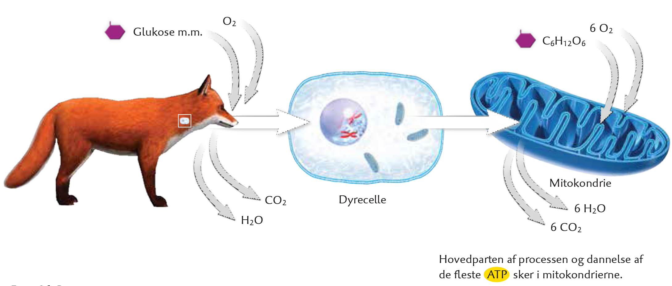
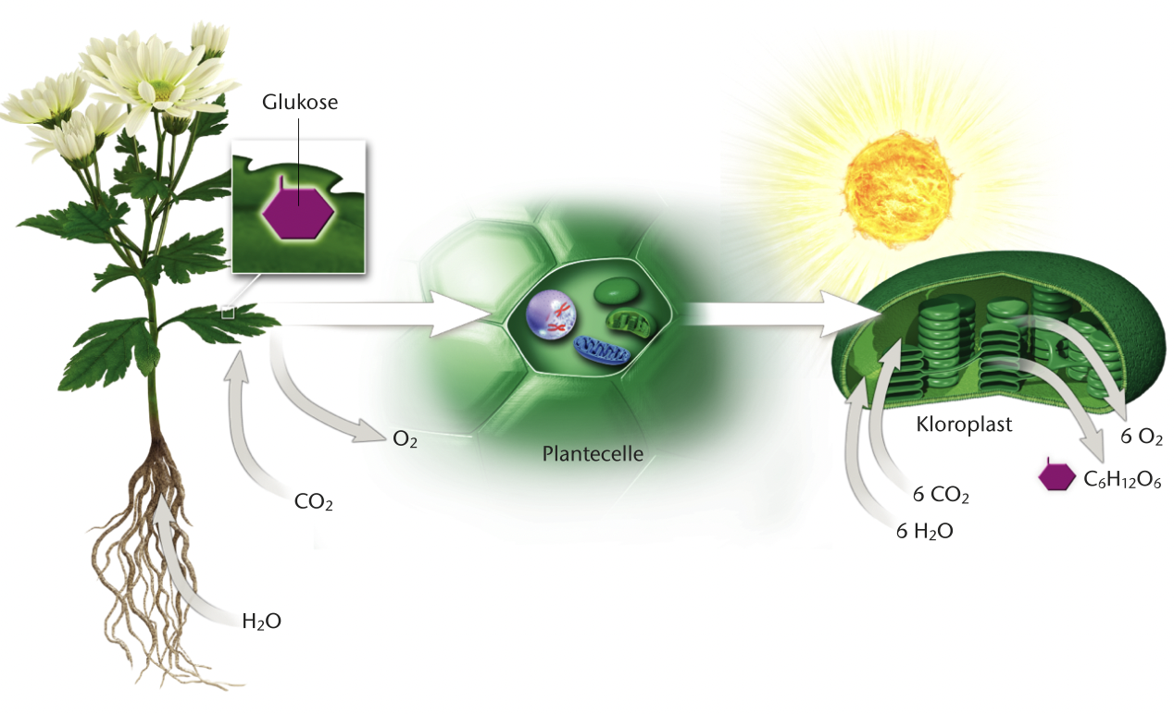
Dagens figur
Hvad viser figurerne?
Hvilke organismer udfører respiration og fotosyntese, og hvor foregår processerne i cellen?
Hvad er formålet med respiration og fotosyntese?

Slide 5
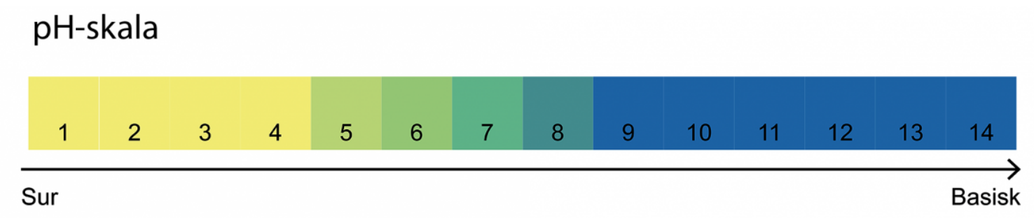
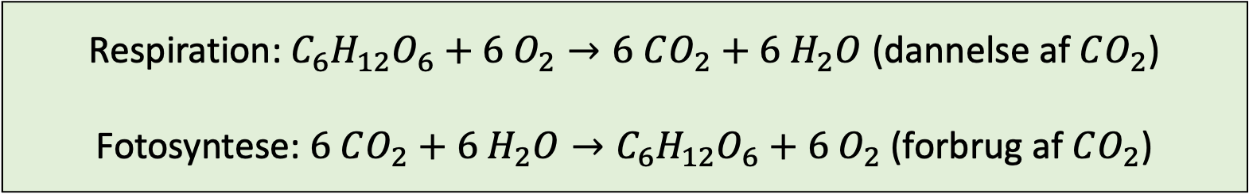
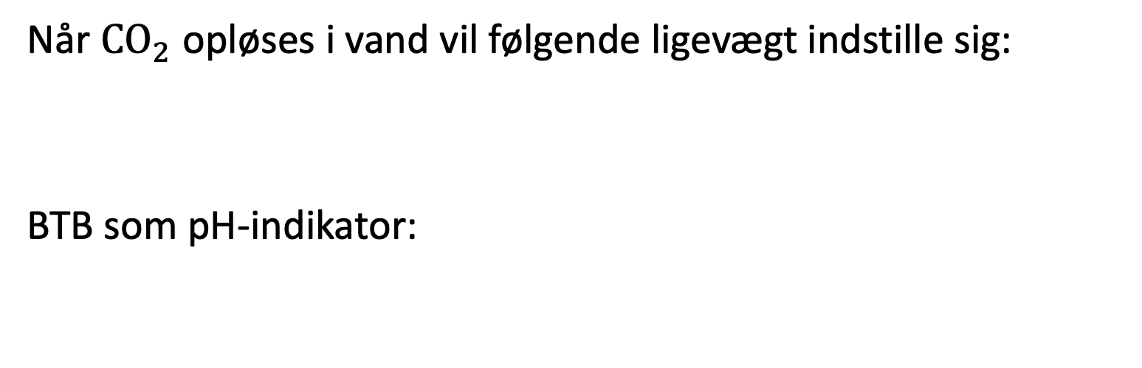
Laboratorieforsøg
Respiration: $C_{6}H_{12}O_{6}+6 O_{2}→6 CO_{2}+6{ H}_{2}O$ (dannelse af $CO_{2}$) Fotosyntese: $6 CO_{2}+6{ H}_{2}O→C_{6}H_{12}O_{6}+6{ O}_{2}$ (forbrug af $CO_{2}$)
Når $CO_{2}$ opløses i vand vil følgende ligevægt indstille sig:
BTB som pH-indikator:
$$CO_{2}\left(aq\right)+H_{2}O\left(l\right)⇄H_{2}CO_{3}\left(aq\right)⇄H^{+}\left(aq\right)+HCO_{3}^{−}(aq)$$

Slide 6

Laboratorieforsøg
Hvis der dannes $CO_{2}$, vil opløsningen få en lavere pH-værdi og dermed blive mere gullig.
Hvis der forbruges $CO_{2}$, vil opløsningen få en højere pH-værdi, og dermed blive mere blålig.

Slide 7
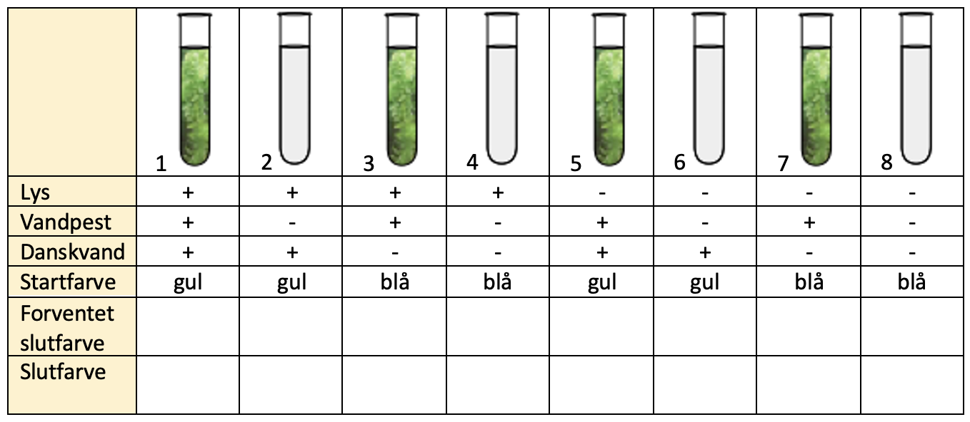
Hypoteser

Slide 8
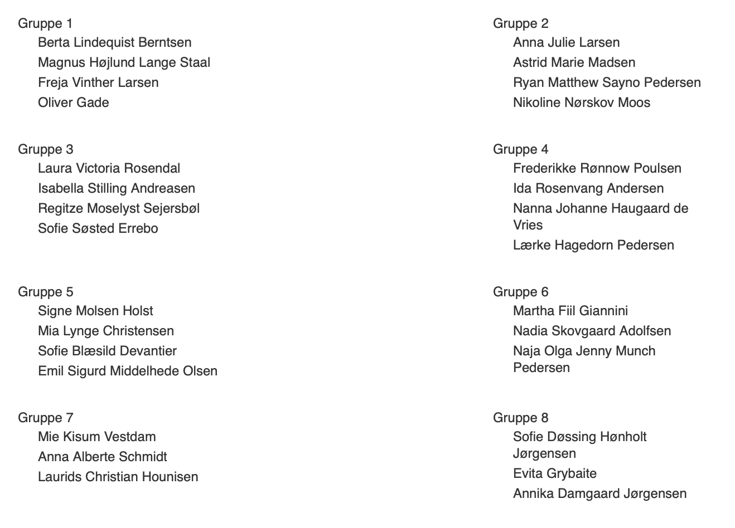
Grupper
Glas 1-4 (lys):
Glas 5-8 (mørke):

Slide 9
Aflæsning af resultater og databehandling
Aflæs forsøgsresultater og skriv dem ind i skemaet
Besvar diskussionsspørgsmål.

Slide 10
Præsentation af den næste aflevering

